Slide 2
8.3.2 圆柱、圆锥、圆台、球的表面积和体积

Slide 3
1.知道圆柱、圆锥、圆台表面与展开图的关系及表面积的计算方法.
2.能识记圆柱、圆锥、圆台、球的表面积和体积的计算公式,并能用这些公式计算一些简单几何体的表面积和体积.
3.能用柱、锥、台、球的表面积和体积公式解决简单的实际问题.
4.用运动变化的观点观察柱、锥、台,体会它们的相互转化,发展直观想象和数学运算素养.
课标定位
素养阐释

Slide 4
自主预习·新知导学
合作探究·释疑解惑
易 错 辨 析
随 堂 练 习

Slide 5
自主预习·新知导学

Slide 6
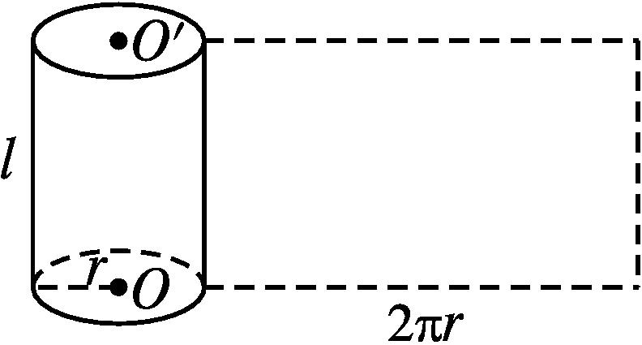
一、圆柱、圆锥、圆台的表面积
1.如何根据圆柱的展开图,求圆柱的表面积?
提示:圆柱的侧面展开图是矩形,一边长是圆柱底面圆周长,另一边长是圆柱的高(母线).设圆柱的底面半径为r,母线长为l,则S_{圆柱侧}=2πrl,S_{圆柱表}=2πr(r+l).

Slide 7
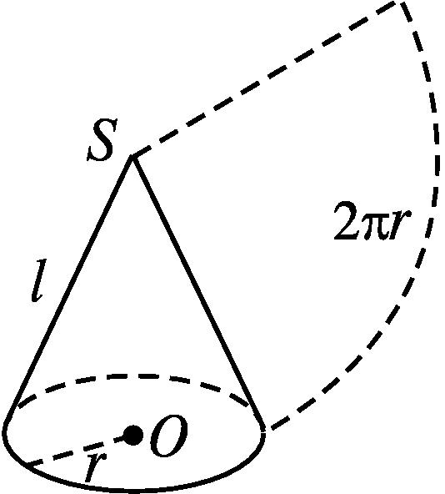
2.如何根据圆锥的展开图,求圆锥的表面积?
提示:圆锥的侧面展开图为一个扇形,半径是圆锥的母线长,弧长等于圆锥底面周长,侧面展开图扇形面积为
即S_{圆锥侧}=πrl,S_{圆锥表}=πr(r+l),其中r为圆锥底面半径,l为母线长.

Slide 8
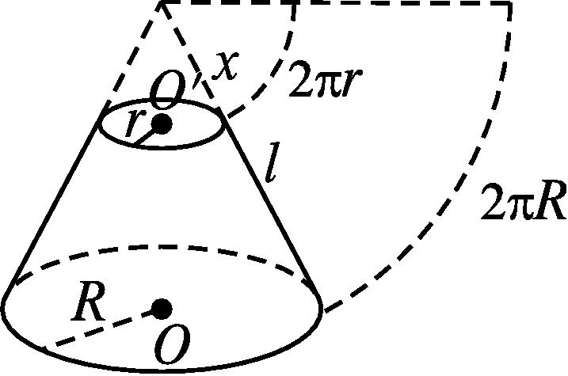
3.如何根据圆台的展开图,求圆台的表面积?

Slide 9
4.圆柱、圆锥、圆台的表面积

Slide 11
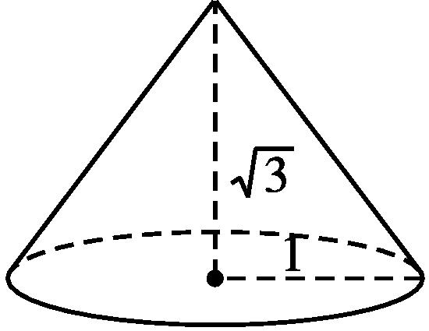
5.(1)如图,圆锥的底面半径为1,高为 ,则圆锥的表面积为 .
(2)若圆台的上、下底面半径分别是3和4,母线长为6,则其表面积等于 .

Slide 12
故圆锥的表面积S_{圆锥}=π×1×(1+2)=3π.
(2)S_{圆台}=π(3²+4²+3×6+4×6)=67π.
答案:(1)3π (2)67π

Slide 13
二、圆柱、圆锥、圆台的体积
1.试回想圆柱和圆锥的体积公式.
2.根据上一节棱台的体积公式,试推导圆台的体积公式.

Slide 15
4.(1)已知圆柱的高为2,若它的轴截面为正方形,则该圆柱的体积为( )
(2)若圆锥的底面圆半径为1,母线长为2,则该圆锥的体积为 .

Slide 16
解析:(1)设圆柱的底面半径为r,高为h.
由题意知2r=2,得r=1.
故V_{圆柱}=πr²h=π×1²×2=2π.

Slide 17
三、球的表面积与体积
1.古人在计算圆周率时,一般是用割圆术,即用圆的内接或外切正多边形的周长来逼近圆的周长.理论上,只要取得圆内接正多边形的边数越多,圆周率就越精确,直到无穷.这种思想就是朴素的极限思想.运用上述思想能否计算球的表面积与体积?
提示:可以,运用分割、求近似值、再由近似值转化的数学思想方法.

Slide 18
2.(1)设球的半径为R,则球的表面积S= 4πR² .
(2)设球的半径为R,则球的体积V=________ .

Slide 19
3.(1)如果两个球的半径之比为1∶3,那么两个球的表面积之比为( )
A.1∶9 B.1∶27
C.1∶3 D.1∶1
(2)已知球的体积为 ,则它的表面积为 .
∴r³=27,r=3,
∴S_{球}=4π×3²=36π.
答案:(1)A (2)36π

Slide 20
【思考辨析】
判断下列说法是否正确,正确的在后面的括号内画“√”,错误的画“×”.
(1)锥体的体积公式V=Sh(S为底面面积,h为高).( × )
(2)圆柱和圆锥都可以看作是圆台退化而成的几何体.圆柱可以看作是上下底面全等的圆台,圆锥可看作是上底面退化成一点的圆台.( √ )
(3)把球的表面积扩大为原来的2倍,则它的体积扩大为原来的8倍.( × )

Slide 21
合作探究·释疑解惑
探究一
探究二

Slide 22
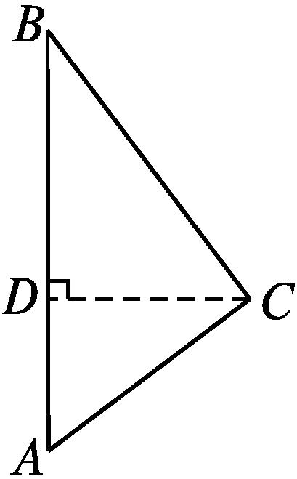
探究一 圆柱、圆锥、圆台的表面积和体积
【例1】 已知△ABC的三边长分别是AC=3,BC=4,AB=5,以AB所在直线为轴,将此三角形旋转一周,求所得旋转体的表面积和体积.
解:如图,在△ABC中,过点C作CD⊥AB,垂足为点D.
由AC=3,BC=4,AB=5,知AC²+BC²=AB²,则AC⊥BC.
由BC·AC=AB·CD,

Slide 24
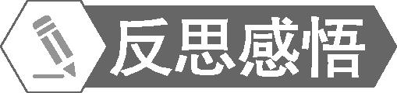
对于与旋转体有关的组合体问题,要根据条件分清各个简单几何体的底面半径、母线长及高,再分别代入表面积或体积公式求解.

Slide 25
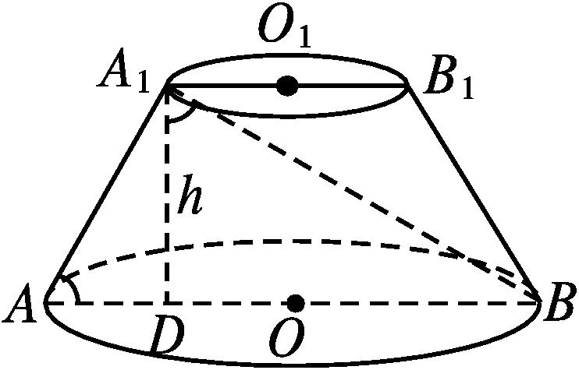
【变式训练1】 已知圆台的高为3,在轴截面中,母线AA₁与底面圆直径AB的夹角为60°,轴截面中的一条对角线垂直于腰,求圆台的体积.
解:如图所示,作轴截面A₁ABB₁,设圆台的上、下底面半径和母线长分别为r,R,l,高为h.
作A₁D⊥AB于点D,
则A₁D=3.

Slide 27
探究二 球的表面积与体积
【例2】 若圆锥与球的体积相等,且圆锥底面半径与球的直径相等,求圆锥侧面积与球面面积之比.

Slide 28
有关球的体积与表面积的问题
(1)求球的体积或表面积时,必须知道半径R或者通过条件能求出半径R,然后代入体积或表面积公式求解.
(2)半径和球心是球的最关键要素,把握住了这两点,计算球的表面积或体积的相关题目也就容易了.
(3)球的体积比等于半径比的立方,表面积比等于半径比的平方.

Slide 29
【变式训练2】 64个直径都为 的球,记它们的体积之和为V_{甲},表面积之和为S_{甲};一个直径为a的球,记其体积为V_{乙},表面积为S_{乙},则( )
A.V_{甲}>V_{乙},且S_{甲}>S_{乙} B.V_{甲}<V_{乙},且S_{甲}<S_{乙}
C.V_{甲}=V_{乙},且S_{甲}>S_{乙} D.V_{甲}=V_{乙},且S_{甲}=S_{乙}
答案:C

Slide 30
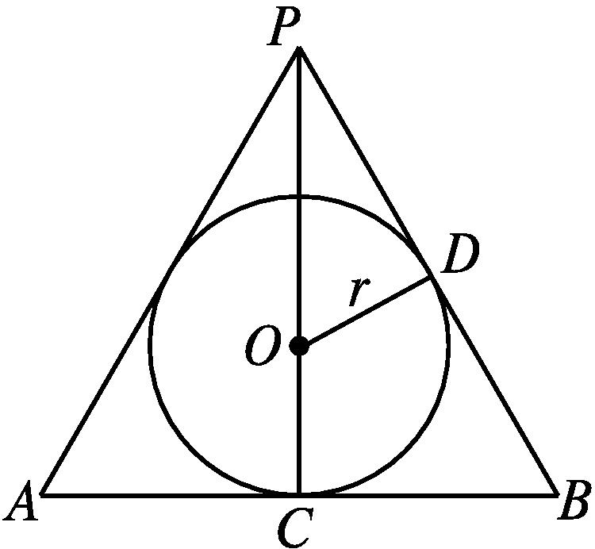
探究三 与球有关的切接问题
【例3】 若一个球的外切圆锥的高是这个球的半径的3倍,则圆锥的侧面面积和球的表面积之比为( )
A.4∶3 B.3∶1 C.3∶2 D.9∶4
解析:设球的半径为r.如图,作轴截面,则PO=2OD,∠CPB=30°,
圆锥侧面积S₁=π·CB·PB=6πr²,
球的表面积S₂=4πr²,即S₁∶S₂=3∶2.
答案:C

Slide 31
球的内切问题处理的注意事项:
解决与球有关的内切问题主要是指球内切于多面体或旋转体,解答时首先要找准切点,通过作截面来解决.若球内切于多面体,则作截面时主要抓住多面体过球心的对角面来作.
球的外接问题处理的注意事项:
把一个多面体的几个顶点放在球面上即为球的外接问题.解决这类问题的关键是抓住外接的特点,即球心到多面体的顶点的距离等于球的半径.

Slide 32
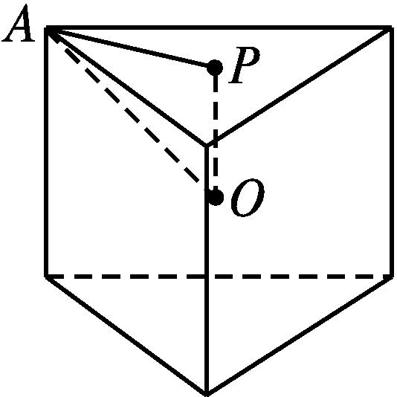
【变式训练3】 设三棱柱的侧棱垂直于底面,所有棱的长都为a,顶点都在一个球面上,则该球的表面积为( )
解析:由题意知,该三棱柱为正三棱柱,且侧棱与底面边长相等,均为a.如图,P为三棱柱上底面的中心,O为球心,
答案:B

Slide 33
易 错 辨 析

Slide 34
考虑问题不全面致错
【典例】 把长和宽分别为6和3的矩形卷成一个圆柱的侧面,求这个圆柱的体积.
以上解答过程中都有哪些错误?出错的原因是什么?你如何改正?你如何防范?
提示:把矩形卷成圆柱时,可以以6为底面周长,3为高;也可以以3为底面周长,6为高.容易漏掉一种情况.

Slide 36
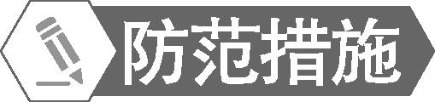
错解的原因是把宽当成母线,沿着矩形的长卷成圆柱,没有考虑到也可以沿着矩形的宽卷成圆柱.因此,解决此类问题一定要考虑全面.

Slide 37
随 堂 练 习

Slide 38
答案:B

Slide 39
答案:C

Slide 40
3.已知棱长为2的正方体的体积与球O的体积相等,则球O的半径为( )
答案:D

Slide 41
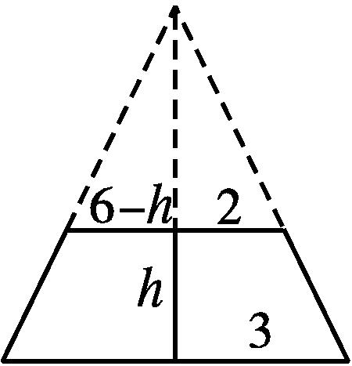
4.已知一圆台上底面的半径为2,下底面的半径为3,截得此圆台的圆锥的高为6,则此圆台的体积为 .

Slide 42
5.已知正四棱柱的底面边长为1,高为2,其8个顶点都在一个球的球面上,则该球的表面积是多少?

